Slide 1
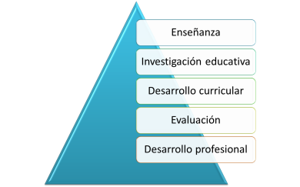
Investigación-acción
El cambio educativo desde la investigación acción
J. Elliot
Presentado por: Mtra. Martha Gabriela Ávila Camacho

Slide 2
El movimiento de investigación acción en educación constituye una señal de la tendencia a la transformación existente en la cultura universitaria de los encargados de la formación profesional de las instituciones de enseñanza superior, como de la transformación de la cultura profesional de los docentes.

Slide 3
Proceso de investigación acción
Enseñanza
Investigación educativa
Desarrollo curricular
Evaluación
Desarrollo profesional

Slide 4
Objetivo:
Mejorar la práctica en vez de generar conocimientos. La producción y utilización del conocimiento se subordina a este objetivo fundamental y está condicionado por él.

Slide 5
La mejora de una práctica consiste en implantar aquellos valores que constituyes sus fines; por ejemplo:
Justicia en la práctica legal
Atención al paciente en medicina
Conservación de la paz en política
Educación en la enseñanza
La mejora de la práctica supone a la vez tener en cuenta los resultados y los procesos

Slide 6
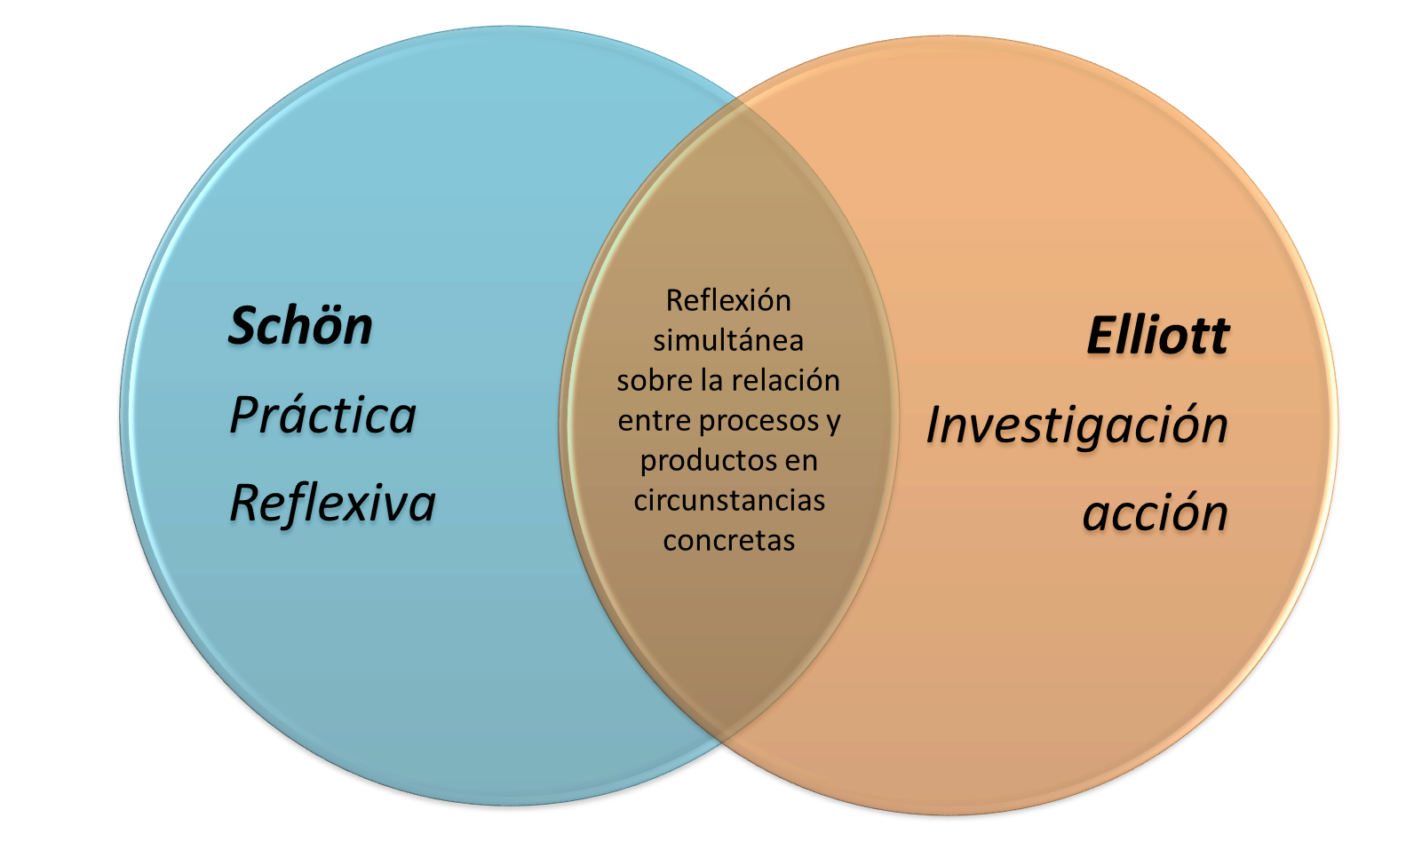
Este tipo de reflexión simultánea sobre la relación entre procesos y productos en circunstancias concretas constituye una característica fundamental de lo que se ha denominado:

Slide 7
Los profesionales que de verdad quieren mejorar su práctica tienen la obligación de reflexionar continuamente sobre ellos in situ.
La reflexión trata de la elección de un curso de acción en un determinado conjunto de circunstancias para llevar a la práctica los propios valores, reviste carácter ético.
La reflexión ética tiene una dimensión filosófica.

Slide 8
En cuanto a forma de conocimientos profesionales del práctico, la sabiduría práctica no se almacena en la mente como conjunto de proposiciones teóricas, sino como un repertorio de casos procesado de forma reflexiva

Slide 9
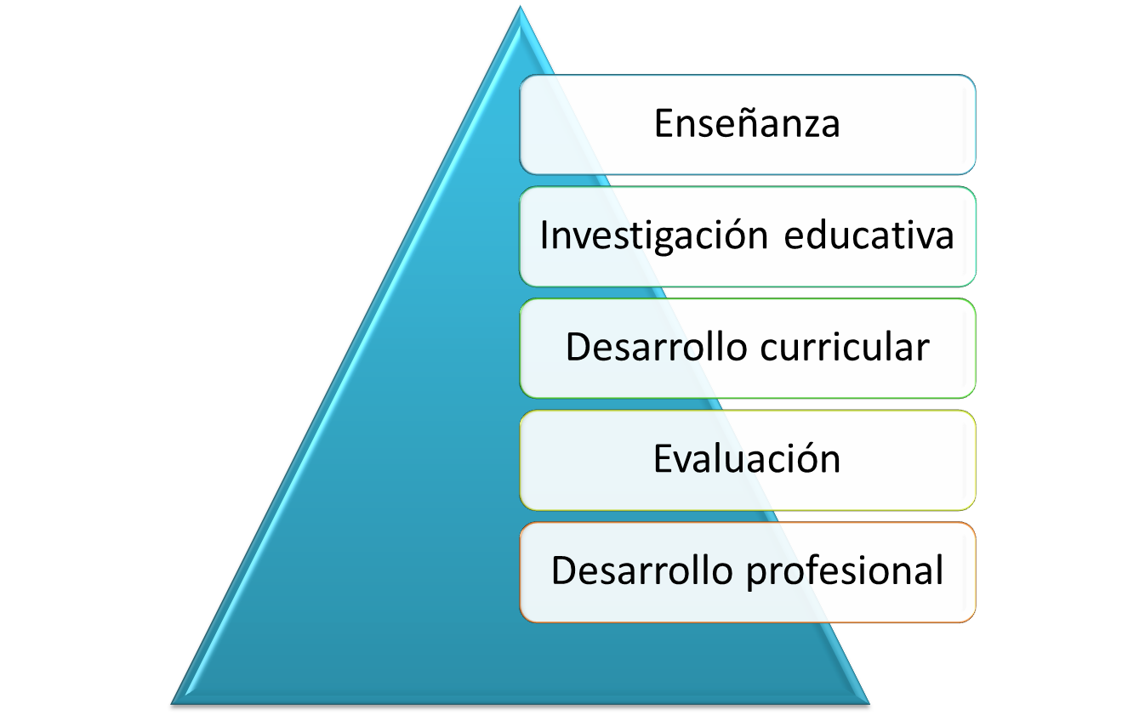
La investigación acción unifica procesos considerados a menudo independientes

Slide 10
El modelo de investigación acción de Lewin
La expresión de investigación acción fue acuñada por el psicólogo social Kurt Lewin.
El modelo implica una ”espiral de ciclos”.

Slide 11
CICLO BÁSICO
IDEA INICIAL
RECONOCIMIENTO
PLAN GENERAL
IMPLEMENTACIÓN DE LA ACCIÓN
Paso 1
Paso 2
Paso 1
Paso 2
EVALUAR
REVISAR PLAN GRAL.
SEGUNDA FASE DE LA ACCIÓN

Slide 12
El ciclo básico de actividades consiste en identificar una idea una idea general, reconocimiento de la situación, efectuar una planificación general, desarrollar la primera fase de la acción, implementarla, evaluar la acción y revisar el plan general. A partir de este ciclo básico los investigadores adelantaran un bucle de la espiral para desarrollar la segunda fase de la acción, implementar, evaluar el proceso, revisar el plan general, desarrollar la tercera fase de la acción, implementarla, evaluar el proceso, etc.

